Slide 1
单晶硅生长技术现状

Slide 2
单晶硅简介
硅(Si)材料是信息技术、电子技术和光伏技术最重要的基础材料。
从某种意义上讲, 硅是影响国家未来在高新技术和能源领域实力的战略资源。
作为一种功能材料, 其性能应该是各向异性的, 因此半导体硅大都应该制备成硅单晶, 并加工成抛光片, 方可制造IC器件, 超过98%的电子元件都是使用硅单晶

Slide 3
单晶硅简介
单晶硅属于立方晶系，金刚石结构，是一种性能优良的半导体材料。
自上世纪 40 年代起开始使用多晶硅至今，硅材料的生长技术已趋于完善，并广泛的应用于红外光谱频率光学元件、红外及 射线探测器、集成电路、太阳能电池等。
此外，硅没有毒性，且它的原材料石英(SiO2)构成了大约60%的地壳成分，其原料供给可得到充分保障。
硅材料的优点及用途决定了它是目前最重要、产量最大、发展最快、用途最广泛的一种半导体材料。

Slide 4
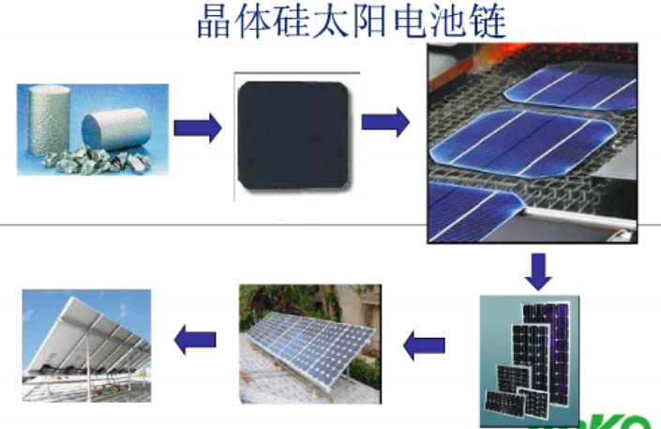
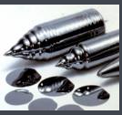
应用简介

Slide 5
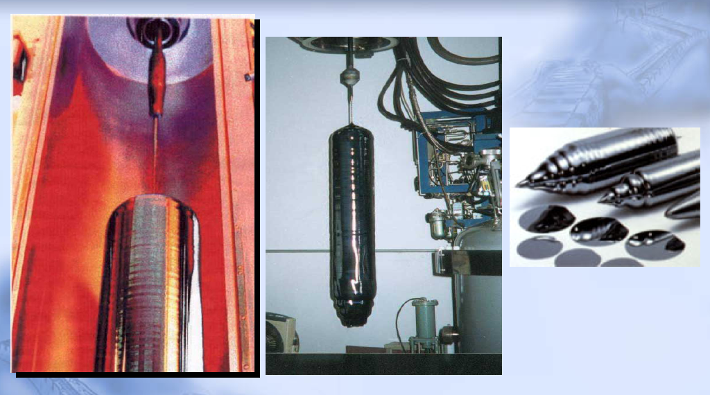

Slide 6
单晶硅生长的原材料:多晶硅原料的制备技术
地球上Si材料的含量丰富，它以硅砂的Sia:状态存在于地球表面。从硅砂中融熔还原形成低纯度的Si是制造高纯度Si的第一步。将Si仇与焦炭、煤及木屑等混合，置于石墨电弧炉中在1 SDO℃一2 000℃下加热，将氧化物分解还原，可以获得纯度为98%的多晶硅。接下来需将这种多晶硅经一系列的化学过程逐步纯化，其工艺及化学反应式分别如下:

Slide 7

工艺及化学反应式分别如下
1.盐酸化处理
将冶金级Si置于流床反应器中，通人盐酸形成SiHCI
2.蒸馏提纯
置于蒸馏塔中，通过蒸馏的方法去除其他的反应杂质
3.分解析出多晶硅
将上面已纯化的SiHCl}置于化学气相沉积反应炉中与氢气，发生还原反应，使得单质Si在炉内高纯度细长硅棒表面析出，再将此析出物击碎即成块状多晶硅

Slide 8
Si单晶的生长是将Si原料在1420℃以上的温度下融化，再小心的控制液态一固态凝固过程，以长出直径4英寸、5英寸、6英寸或8英寸的单一结晶体。
目前常用的晶体生长技术有:①提拉法，也称CZ法是将Si原料在石英塔中加热融化，再将籽晶种入液面，通过旋转和上拉长出单品棒②悬浮区熔法(floating zone technique),即将一多晶硅棒通过环带状加热器使多晶硅棒产生局部融化现象，再控制凝固过程而生成
单晶棒:据估计，CZ法长晶法约占整个Si单晶市场的82%，其余采用悬浮区熔法制备。

Slide 9
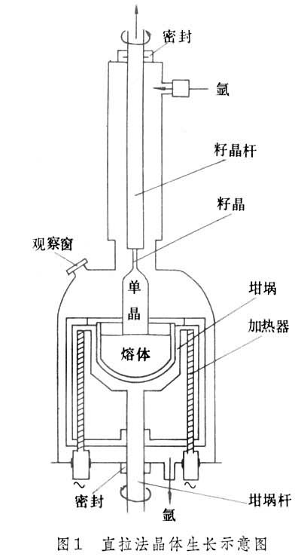
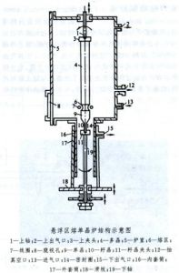
单晶硅主要生长方法
直拉法生长单晶硅容易控制，产能比区熔高，会引入杂质，应用于半导体集成电路、二极管、外延片衬底、太阳能电池。
区熔法可生长出纯度高均匀性好的单晶硅，应用于高电压大功率器件上，如可控硅、可关断晶闸管。

Slide 10
直拉法生长硅单晶
基本原理：原料装在一个坩埚中，坩埚上方有一可旋转和升降的籽晶杆，杆的下端有一夹头，其上捆上一根籽晶。原料被加热器熔化后，将籽晶插入熔体之中，控制合适的温度，使之达到过饱和温度，边旋转边提拉，即可获得所需单晶。因此，单晶硅生长的驱动力为硅熔体的过饱和。根据生长晶体不同的要求，加热方式可用高频或中频感应加热或电阻加热。

Slide 11
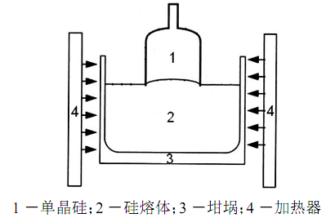
直拉法单晶硅生长原理示意图

Slide 12
直拉法单晶硅生长设备
整个生长系统主要包括：
  晶体旋转提拉系统
  加热系统
  坩埚旋转提拉系统
  控制系统等
。

Slide 13
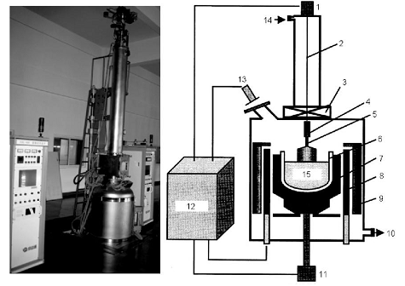
1 －晶体上升旋转机构； 2 －吊线； 3 －隔离阀； 4 －籽晶夹头； 5 －籽晶； 6 －石英坩埚； 7 －石墨坩埚； 8 －加热器； 9 －绝缘材料； 10－真空泵； 11 －坩埚上升旋转机构； 12 －控制系统； 13 －直径控制传感器； 14 －氩气； 15 －硅熔体
直拉法生长单晶硅设备实物图与示意图

Slide 14
直拉法单晶硅生长工艺
直拉法生长单晶硅的制备步骤一般包括：
（1）多晶硅的装料和熔化
（2）引晶
（3）缩颈
（4）放肩
（5）等颈
（6）收尾

Slide 15
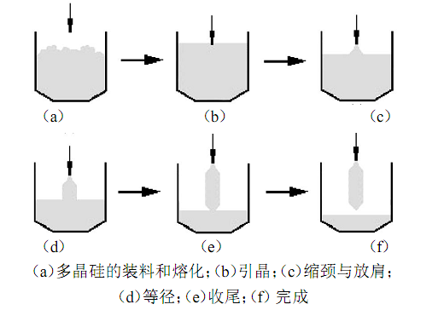
直拉法生长单晶硅工艺流程图

Slide 16
目前, 直拉法生产工艺的研究热点主要有:
先进的热场构造
磁场直拉法
对单晶硅中氧浓度的控制

Slide 17
先进的热场构造
在现代下游IC产业对硅片品质依赖度日益增加的情况下, 热场的设计要求越来越高 。
好的热场必须能够使炉内的温度分布达到最佳化，因此一些特殊的热场元件正逐渐被使用在先进的CZ长晶炉内。

Slide 18
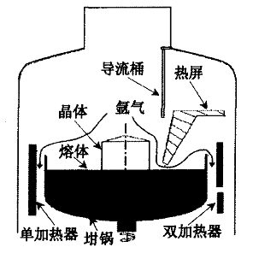
先进的热场构造
任丙彦等对200mm太阳能用直拉单晶的生长速率进行了研究。通过采用热屏、复合式导流系统及双加热器改造直拉炉的热系统进行不同热系统下的拉晶试验，结果发现平均拉速可从0.6mm/min提高到0.9mm/min，提升了50%。
热系统改造示意图

Slide 19
直拉炉中增加热屏后平均拉速明显提高的原因主要有两个：
一方面，热屏阻止加热器的热量向晶体辐射，减弱了固液界面热辐射力度；
另一方面，热屏起到了氩气导流作用。在敞开系统中，氩气流形成漩涡，增加了炉内气氛流的的不稳定性，氩气对晶体的直接冷却能力弱，不利于生长出无位错单晶。增加热屏后，漩涡消失，氩气流速增加，对晶体的直接冷却和溶液界面吹拂能力加强。

Slide 20
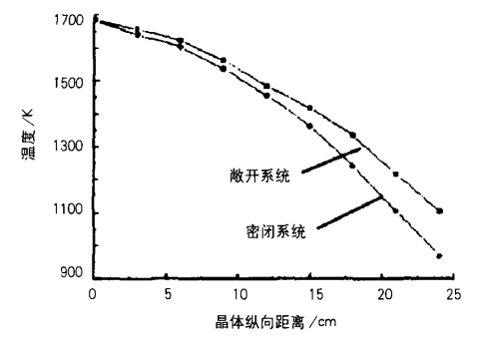
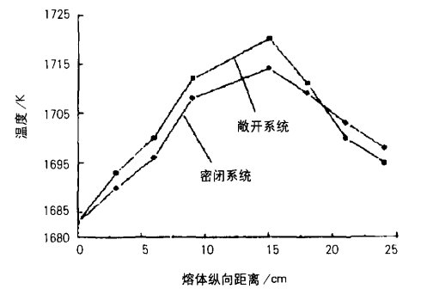
与敞开系统相比，密闭系统界面附近晶体轴向温度梯度增大约10℃，而熔体中轴向温度梯度降低约5℃。
温度-距离曲线（晶体）
在CZ长晶过程中，当熔体中的温度梯度越小而晶体温度梯度越大时，生长速率越高。
温度-距离曲线（熔体）

Slide 21
磁场直拉法
今年来，随着生产规模的扩大，直拉单晶硅正向大直径发展，投料量急剧增加。由于大熔体严重的热对流不但影响晶体质量，甚至会破坏单晶生长。
目前，抑制热对流最常用的方法是在长晶系统内加装磁场。
在磁场下生长单晶，当引入磁感应强度达到一定值时，一切宏观对流均受到洛伦兹力的作用而被抑制。

Slide 22
垂直磁场对动量及热量的分布具有双重效应。垂直磁场强度过大（Ha=1000/2000），不利于晶体生长。
对无磁场、垂直磁场、勾形磁场作用下熔体内的传输特性进行比较后发现，随着勾形磁场强度的增加，熔体内子午面上的流动减弱，并且紊流强度也相应降低。

Slide 23
采用钕铁硼永磁体向熔硅所在空间中引入Cusp磁场后，当坩埚边缘磁感应强度达到0.15T时，熔硅中杂质输运受到扩散控制，熔硅自由表面观察到明显的表面张力对流，单晶硅的纵向、径向电阻率均匀性得到改善。

Slide 24
氧浓度的控制
在直拉单晶硅生长过程中, 由于石英坩埚的溶解, 一部分氧通常会进入到单晶硅中, 这些氧主要存在于硅晶格的间隙位置。当间隙氧的浓度超过某一温度下氧在硅中的溶解度时, 间隙氧就会在单晶硅中沉淀下来, 形成单晶硅中常见的氧沉淀缺陷。如果不对硅片中的氧沉淀进行控制, 将会对集成电路造成危害。

Slide 25
通过一定的工艺, 在硅片体内形成高密度的氧沉淀, 而在硅片表面形成一定深度的无缺陷洁净区，该区域将用于制造器件, 这就是 “内吸杂”工艺。
如果氧浓度太低, 就没有 “内吸杂”作用, 反之如果氧浓度太高, 会使晶片在高温制程中产生挠曲。
因此适当控制氧析出物的含量对制备性能优良的单晶硅材料有重大意义

Slide 26
研究发现，快速热处理( R T P)是一种快速消融氧沉淀的有效方式, 比常规炉退火消融氧沉淀更加显著。硅片经R TP 消融处理后, 在氧沉淀再生长退火过程中，硅的体微缺陷(BMD)密度显著增加, BMD的尺寸明显增大。研究还发现, 氧沉淀消融处理后，后续退火的温度越高, 氧沉淀的再生长越快。

Slide 27
对1000 ℃、1100℃退火后的掺氮直拉硅中氧沉淀的尺寸分布进行的研究表明，随着退火时间的延长，小尺寸的氧沉淀逐渐减少，而大尺寸的氧沉淀逐渐增多。氮浓度越高或退火温度越高, 氧沉淀的熟化过程进行得越快。

Slide 28
区熔(FZ )法生长硅单晶
无坩埚悬浮区熔法。
原理：在气氛或真空的炉室中，利用高频线圈在单晶籽晶和其上方悬挂的多晶硅棒的接触处产生熔区，然后使熔区向上移动进行单晶生长。
由于硅熔体完全依靠其表面张力和高频电磁力的支托，悬浮于多晶棒与单晶之间，故称为悬浮区熔法。

Slide 29
熔区悬浮的稳定性很重要，稳定熔区的力主要是熔体的表面张力和加热线圈提供的磁浮力，而造成熔区不稳定的力主要是熔硅的重力和旋转产生的离心力。要熔区稳定地悬浮在硅棒上，前两种力之和必须大于后两种力之和。

Slide 30
由于生长过程中熔区始终处于悬浮状态,不与任何物质接触,生长过程中的杂质分凝效应和蒸发效应显著等原因, 因此产品纯度高, 各项性能好。
但由于其生产成本高, 对设备和技术的要求较为苛刻, 所以一般仅用于军工。太空等高要求硅片的生长。

Slide 31
Fz单晶的氧含量比直拉硅单晶的氧含量低2～3个数量级，这一方面不会产生由氧形成的施主与沉积物，但其机械强度却不如直拉单晶硅，在器件制备过程中容易产生翘曲和缺陷。在Fz单晶中掺入氮可提高其强度。

Slide 32
工艺特点
大直径生长，比直拉硅单晶困难得多，要克服的主要问题是熔区的稳定性。这可用“针眼技术”解决，在FZ法中这是一项重大成就。另一项重大成就是中子嬗变掺杂。Fz技术无法控制熔体对流和晶／熔边界层厚度，因而电阻率的波动比CZ单晶大。高的电阻率不均匀性限制了大功率整流器和晶闸管的反向击穿电压。利用中子嬗变掺杂可获得掺杂浓度很均匀的区熔硅(简称NTD硅)，从而促进了大功率电力电子器件的发展与应用。
区熔硅的常规掺杂方法有硅芯掺杂、表面涂敷掺杂、气相掺杂等，以气相掺杂最为常用。

Slide 33
晶体缺陷
区熔硅中的晶体缺陷有位错和漩涡缺陷。中子嬗变晶体还有辐照缺陷，在纯氢或氩一氢混合气氛中区熔时，常引起氢致缺陷。

Slide 34
通过在氩气气氛及真空环境下进行高阻区熔硅单晶生长试验发现,与在氢气气氛下生长硅单晶相比,在真空环境下采用较低的晶体生长速率即可生长出无漩涡缺陷的单晶, 而当晶体生长速度较高时, 尽管可以消除漩涡, 但单晶的少子寿命却有明显的下降。在真空中生长无漩涡缺陷单晶的生长速率,比在氢气气氛下生长同样直径单晶的生长速率低,但漩涡缺陷对单晶少子寿命的影响并不明显。

